Slide 1
Создание QR-кода как элемент решения научно-технического проекта
Подготовила
Шакун Мария Анатольевна
Наставник Всероссийской образовательной инициативы
«Сириус.Лето: Начни свой проект»
учитель физики и информатики
МБОУ Трубчевской СОШ №2 им. А.С. Пушкина

Slide 2
Сириус.Лето: начни свой проект

Slide 3
Сириус.Лето: начни свой проект

Slide 4
Сириус.Лето: начни свой проект

Slide 5
Сириус.Лето: начни свой проект 2022/2023
Тема проекта: Разработка маршрута экологической тропы в Ботаническом саду им.Б.В Гроздова г.Брянска.
Заказчик: ФЕДЕРАЛЬНОЕ ГОСУДАРСТВЕННОЕ БЮДЖЕТНОЕ ОБРАЗОВАТЕЛЬНОЕ УЧРЕЖДЕНИЕ ВЫСШЕГО ОБРАЗОВАНИЯ "БРЯНСКИЙ ГОСУДАРСТВЕННЫЙ ИНЖЕНЕРНО-ТЕХНОЛОГИЧЕСКИЙ УНИВЕРСИТЕТ"

Slide 6
Сириус.Лето: начни свой проект
Задачи проекта:
1. Изучить видовой состав растительности, произрастающей на территории Ботанического сада им. Б.В.Гроздова г.Брянска.
2. Разработать комплексный план экологической тропы в Ботаническом саду им. Б.В.Гроздова г.Брянска в целях оптимизации и совершенствования организации экскурсионных программ с учетом потребностей целевой аудитории.
3. Разработать дизайн 3D-моделей маркировочных стендов и сувенирной продукции с применением специализированного программного обеспечения.
4. Организовать изготовление маркировочных стендов для растений с использованием QR-кодов, содержащих познавательную информацию для посетителей и сувенирной продукции с использованием современного оборудования.
5. Спроектировать план маршрута для посетителей в формате видеоэкскурсии с использованием программы Realltime landscaping architect.
6. Оценить адаптационный потенциал растений, выращенных in vitro в лаборатории микроклонального размножения РЦПД «ОГМА» в условиях Ботанического сада, что позволит расширить коллекцию растений Ботанического сада.

Slide 7
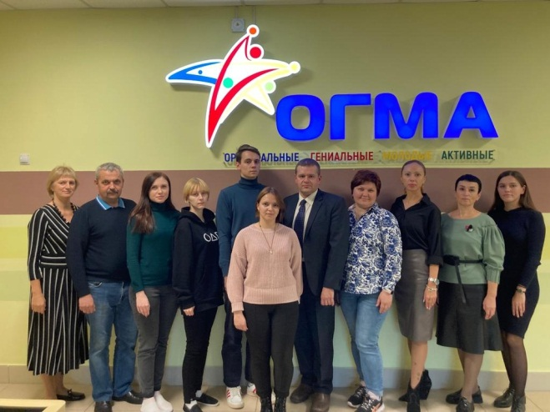
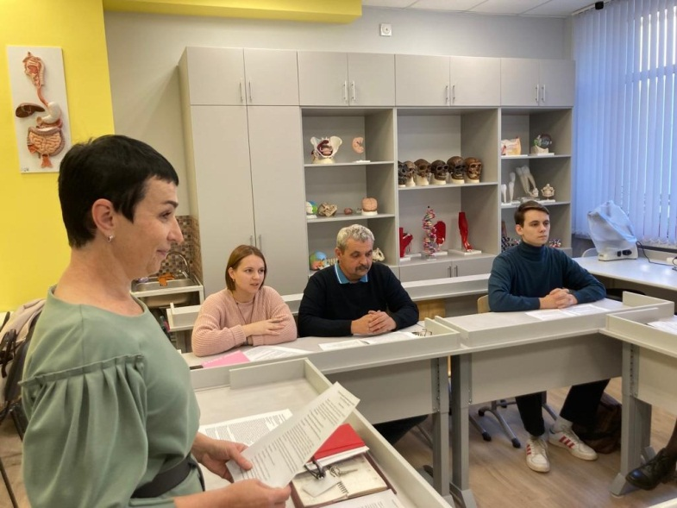
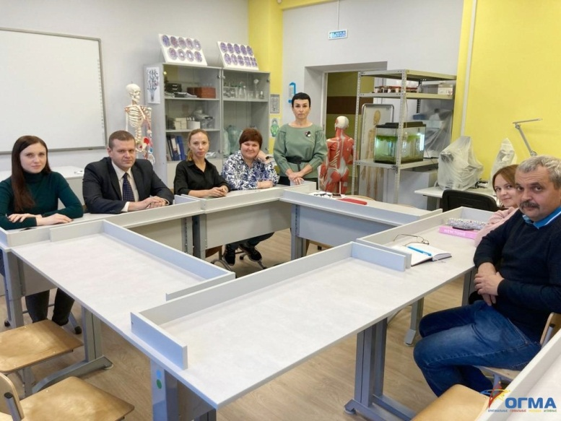
Сириус.Лето: начни свой проект

Slide 8
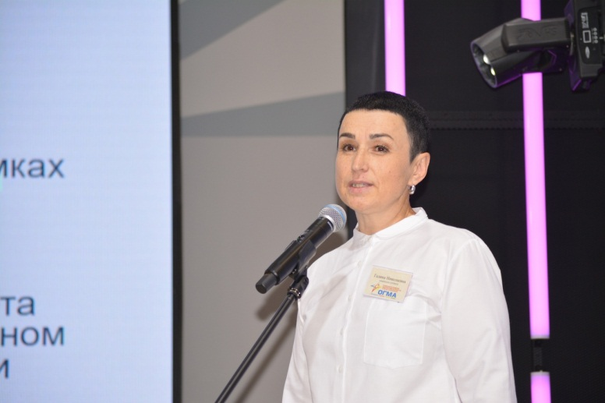
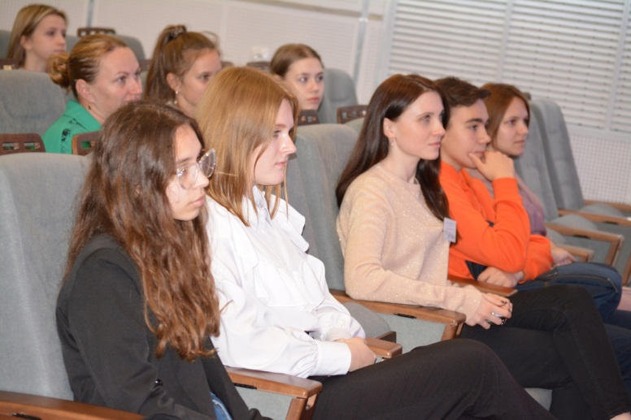
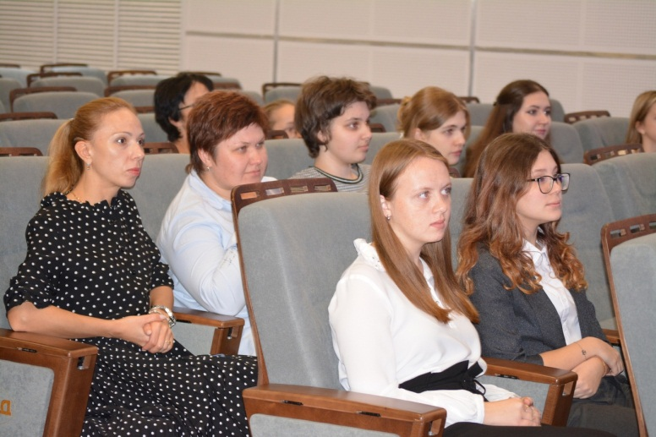
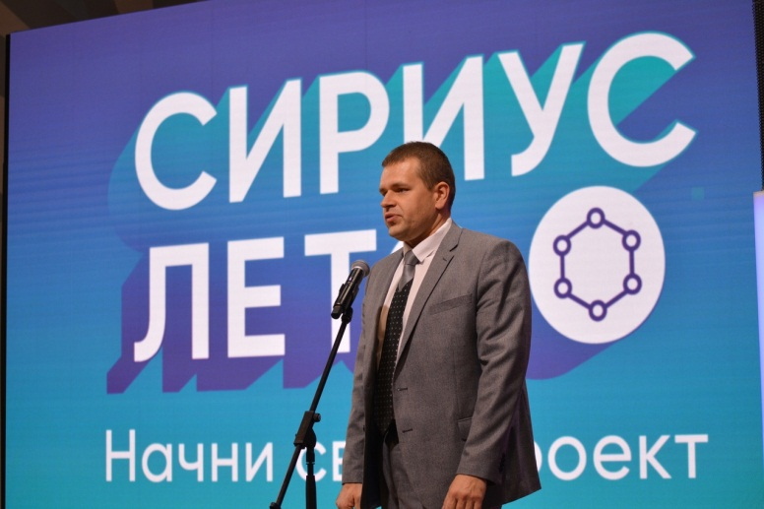
Сириус.Лето: начни свой проект

Slide 9
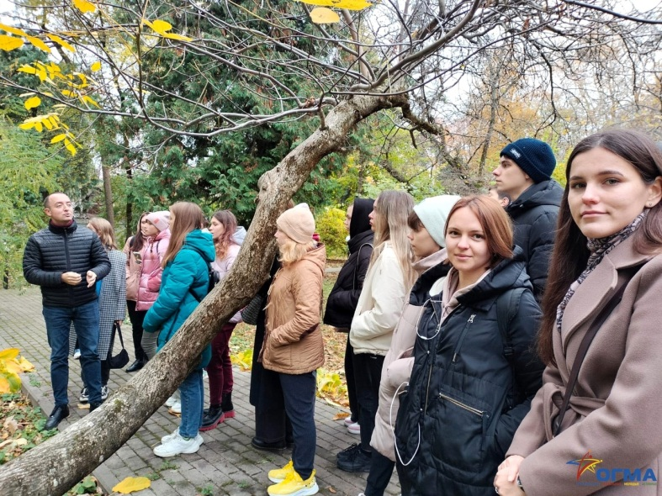
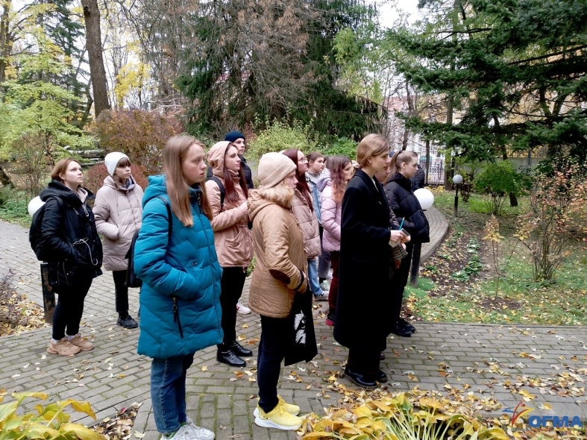
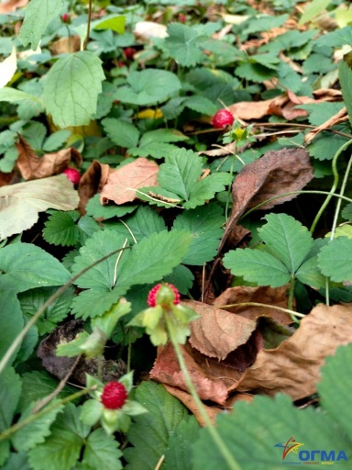
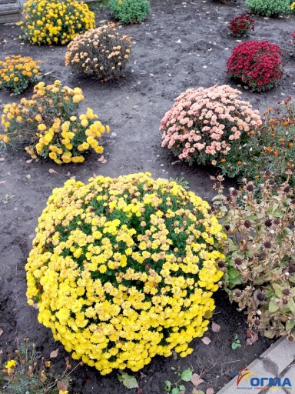
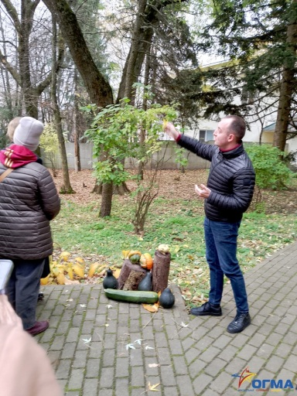
Сириус.Лето: начни свой проект

Slide 10
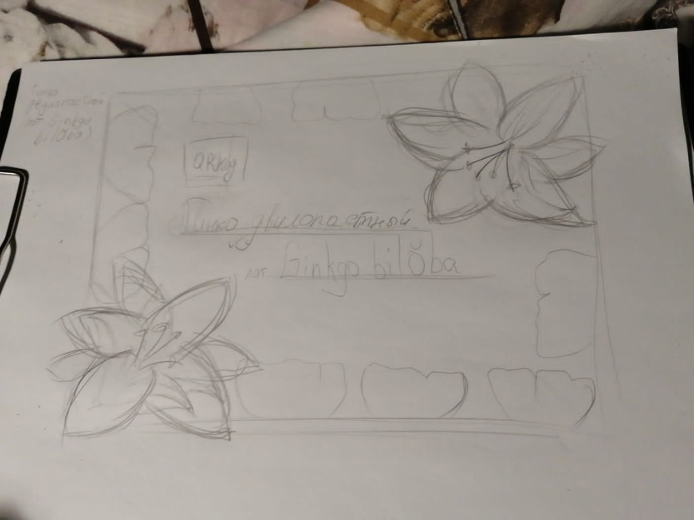
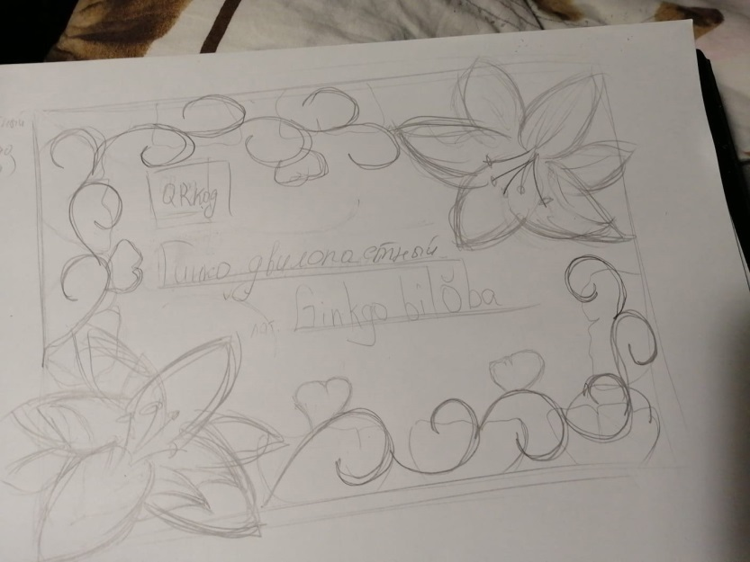
Варианты разработанных дизайнов

Slide 11
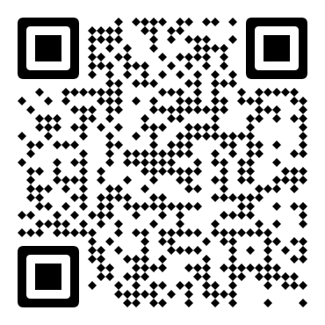
Разработка QR-кодов
Используемая платформа для создания: stqr.ru

Slide 12
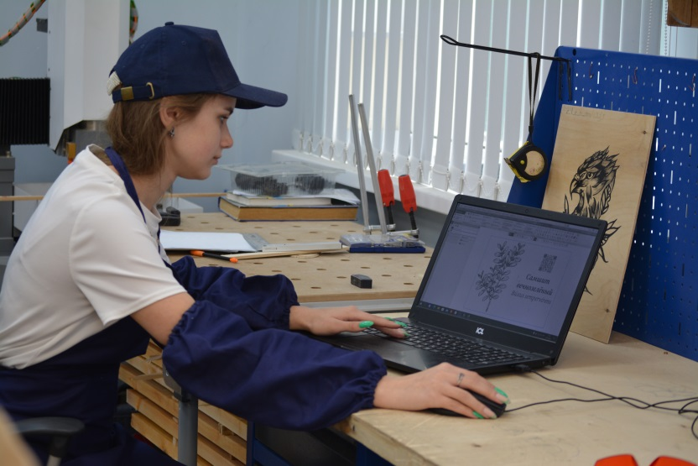
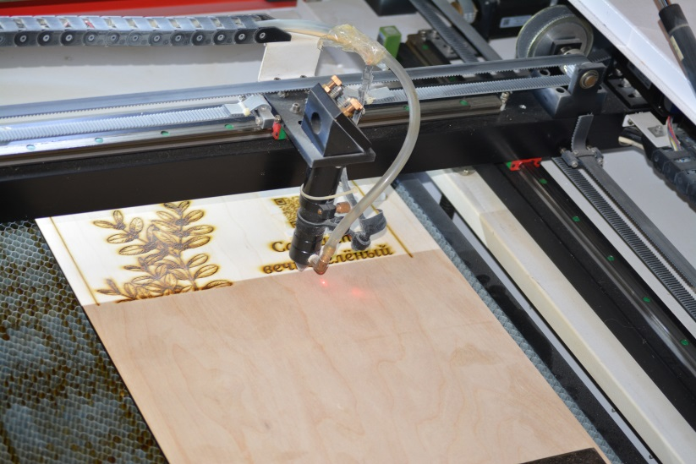
Сириус.Лето: начни свой проект

Slide 13
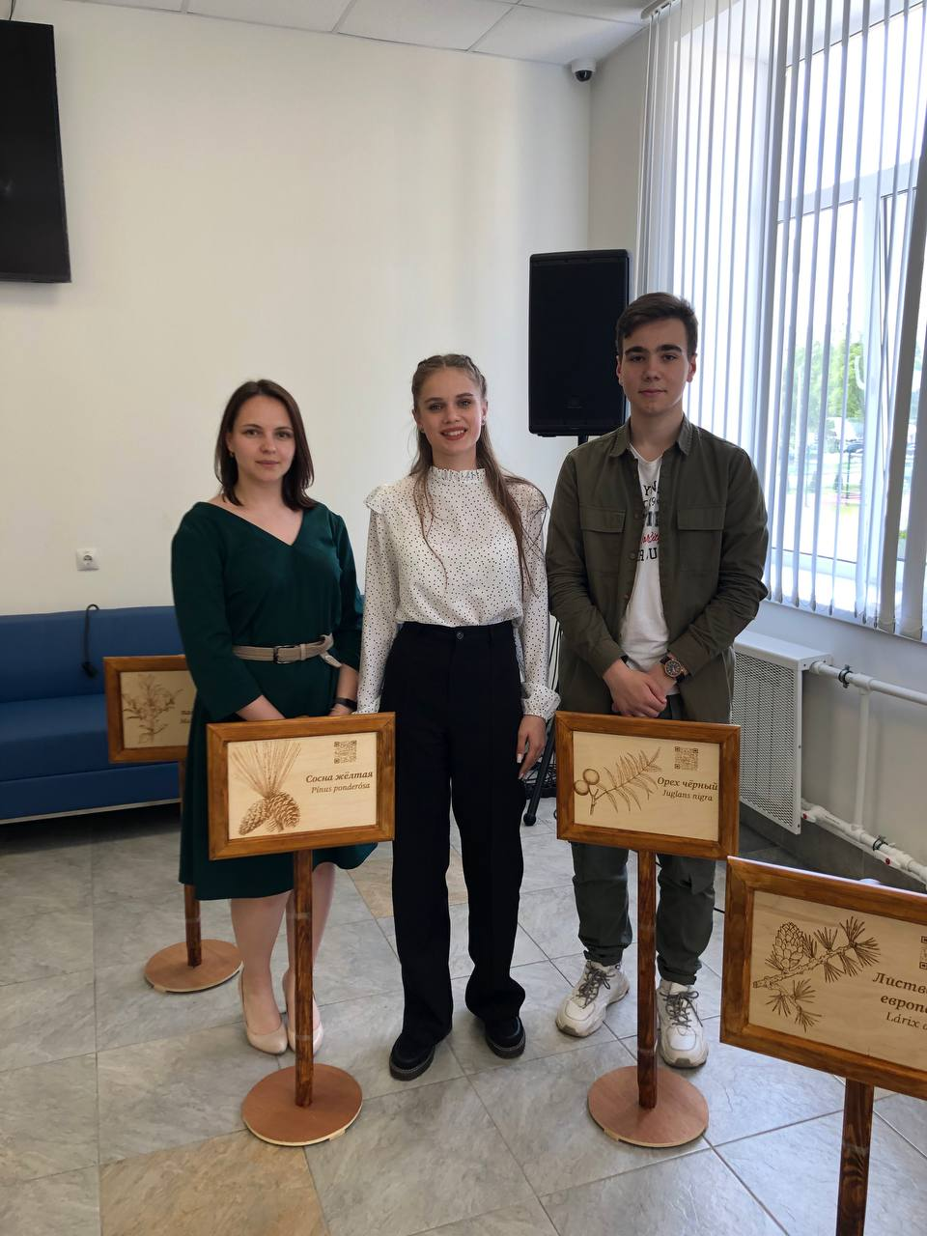
Сириус.Лето: начни свой проект

Slide 14
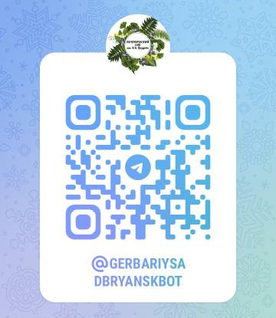
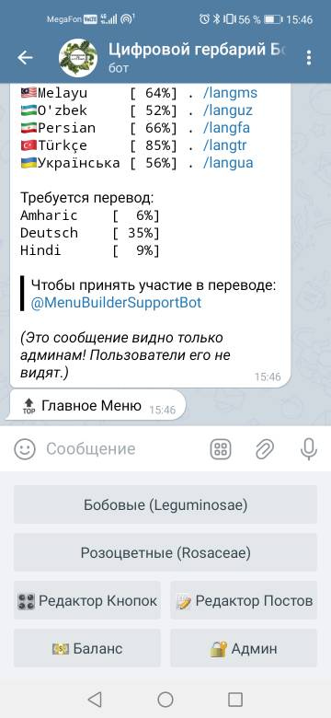
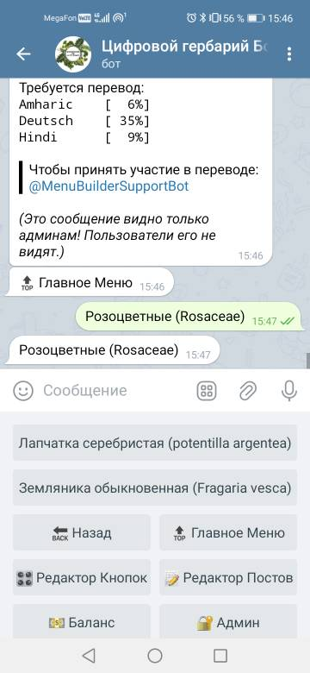
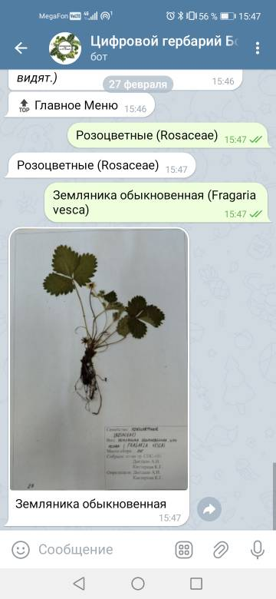
Создание цифрового гербария растений Ботанического сада и дендрария БГИТУ

Slide 15
СПАСИБО ЗА ВНИМАНИЕ!

